Slide 1
Come costruire un tavolo:
Preparazione e progettazione

Slide 2
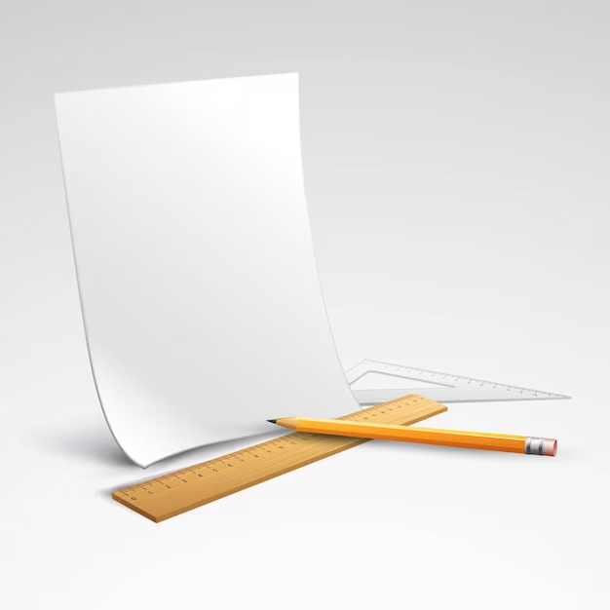
Prendi carta, matita e un righello.

Slide 3
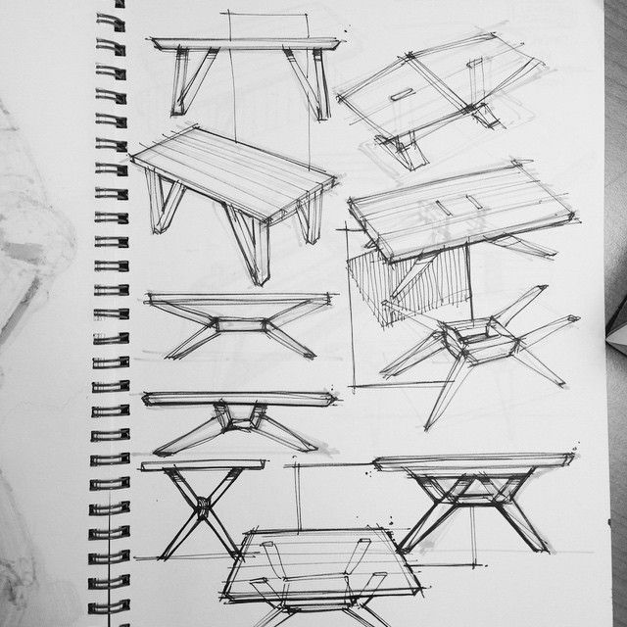
Fai uno sketch del tavolo che intendi costruire.
Non preoccuparti delle dimensioni precise in questa fase

Slide 4

Considera il luogo in cui collocherai il tavolo
le dimensioni dovranno adattarsi allo spazio disponibile

Slide 5
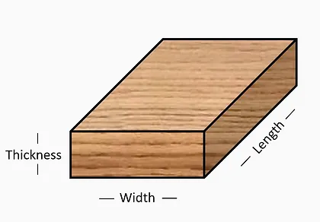
Calcola la Quantità di Legno

Slide 6

Aggiungi del materiale extra per eventuali errori

Slide 7
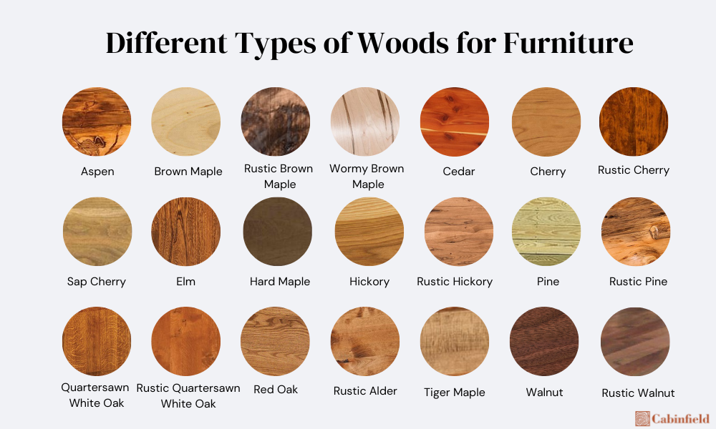
Scegli il legno che vuoi utilizzare
Inizia con un legno tenero come il pino o il pioppo. Se il tavolo sarà all’aperto, puoi usare legno trattato o sequoia

